Slide 1

彰化縣立埔鹽國中免試入學
志願選填說明
埔鹽國中 校長 石興銓
教務主任 劉哲豪
註冊組長 楊雅雯

Slide 2
111年免試入學-重要日程表
項目 | 日期
公告實際招生名額 | 6月30日中午12時後
公告個人積分序位查詢 https://chc.entry.edu.tw | 6月30日下午1時至 7月4日中午12時
線上志願選填 (彰化區免試系統) https://chc.entry.edu.tw | 6月6日至7月4日中午12時 (請家長跟孩子審慎選填)
學校端列印報名表 | 7月4日下午1時列印 (*7月4日中午12時系統關閉，將無法再做任何修改*)

Slide 3
111年免試入學-重要日程表
項目 | 日期
放榜 https://chc.entry.edu.tw | 7月19日上午11時
複查 | 7月20日下午2時前(崇實高工)
報到 | 7月21日(四)上午9時至11時 (各錄取學校)
已報到學生聲明放棄 錄取資格 | 7月25日(一)下午2時前 (各錄取學校)
申訴期限 | 7月25日下午4時前 (限時掛號崇實高工)

Slide 4
111年免試入學注意事項
  一、務必注意各管道放榜、報到及放棄錄取等重要
  日程。
  二、各管道錄取報到後，如未於期限內放棄錄取資格者將不得報名其他入學管道。
  三、請依錄取學校規定於期限內報到。
  四、選校前請參考各校特色課程與選修科目如何安
  排，以符應個人性向與興趣。
Notes:
4

Slide 5
111年彰化區高中職優先免試入學名額
高中
高職
私立
彰化高中 134
彰化女中 103
員林高中 168
溪湖高中 157
和美實驗 31
鹿港高中 115
彰藝普 30
和美高中 33
二林高中 15
田中高中 30
成功高中 15
彰師附工 107
彰化高商 189
員林家商 103
崇實高工 49
秀水高工 56
北斗家商 102
員林農工 124
永靖高工 100
二林工商 56
文興 30
達德 229
大慶 45
正德 40
精誠 15
私立359
總名額 2076
國立 1594+縣立123
共1717
名額僅供參考，以當年簡章為主(不含外加名額)

Slide 6
111年彰化區高中職免試入學名額
優免未報到名額會回流入免試名額，請依各校公告實際招生名額為準
高中
高職
私立
彰化高中 521
彰化女中 406
員林高中 392
溪湖高中 368
和美實驗 74
鹿港高中 256
彰藝普 105
和美高中 97
二林高中 80
田中高中 50
成功高中 80
彰化高商 413
彰師附工 418
員林家商 225
崇實高工 248
秀水高工 175
北斗家商 188
員林農工 272
永靖高工 230
二林工商 274
文興 110
達德 363
大慶 110
正德 95
精誠 220
進修學校772
私立888
國立 4460+縣立 412
共4872
總名額6532
名額僅供參考，以當年簡章為主(不含外加名額-原住民、身心障礙、補考)

Slide 7
111年免試入學-錄取方式說明
報名人數未超過招生人數時，則全部錄取
報名人數超過招生人數時，則進行超額比序
超額比序先比總積分，再配合學生選填之志願進行比序分發，若總積分相同則進行同分比序(順序如下)
(各科順序為國、數、英、自、社)
比序完仍超額時，則增額錄取
總積分相同
1
２
２
３
３
４
５
６
７
８
９
10
11
12
13
14
志願序
積分
志願序
「即志願順位」
就近入學
就近入學
寫作測驗
*
志願序
經濟弱勢
均衡學習
服務學習
生活教育
競賽表現
獎勵紀錄
體適能
社團參與
會考
總
積分
各科積分

Slide 8
111年免試入學-志願序計分方式說明
志願序 | 志願 | 群科 | 志願序積分
1-1 | H校,普通科 |  | 45
2-1 | A校,機械科 | 機械群 | 45
2-2 | A校,鑄造科 | 機械群 | 45
2-3 | A校,機電科 | 機械群 | 45
2-4 | A校,機械木模科 | 機械群 | 45
3-1 | A校,建築科 | 土木與建築群 | 45
4-1 | B校,資訊科 | 電機與電子群 | 45
5-1 | C校,電機科 | 電機與電子群 | 45
6-1 | B校,園藝科 | 農業群 | 45
6-2 | B校,農場經營科 | 農業群 | 45
7-1 | B校,化工科 | 化工群 | 45
: | : | : | :
19-1 | D校,電子科 | 電機與電子群 | 45
20-1 | E校,汽車科 | 動力機械群 | 45
21-1 | E校,建築科 | 土木與建築群 | 44
22-1 | E校,機械科 | 機械群 | 44
: | : | : | :
1. 連續選填同校同職群
者皆計為同一志願序
積分。
2. 第1-20志願序積分
均為45分，第21志
願序以後均為44分。
3.志願序至少選填40個
以上(教育處規定)，
避免高分落榜。
4.同分比序第4項比
志願序，例如:
(1-1)>(2-1)
(2-1)>(2-2)>(2-3)

Slide 9
111年免試入學-特殊身份學生外加名額處理方式
原住民
語言認證
通過+35%
未通過+10%
總成績加
25%
外加名額
2%
編 號 | 學 校 名 稱 | 部 別 | 科別 | 科 別 代 碼 | 性 別 | 招生名額 | 外加名額
 |  |  |  |  |  |  | 身心 障礙生 |  | 原住 民生
 |  |  |  |  |  |  | 各科名額 | 總計名額 | 各科名額 | 總計名額
1 | ○○高級中學 學校代碼：○○○○ 校址：○○○○○○ 電話：○○○○○○ 網址：○○○○○○ | 日間部 | 普通科 | 101 | 不限 | 100 | 2 | 2 | 2 | 2
2 | ○○高級中學 學校代碼：○○○○ 校址：○○○○○○ 電話：○○○○○○ 網址：○○○○○○ | 進修學校(夜) | 綜合高中 | 109 | 不限 | 150 | (3) | 6 | (3) | 6
 |  |  | 園藝科 | 202 | 不限 | 35 | (1) |  | (1)
 |  |  | 食品加工科 | 206 | 不限 | 35 | (1) |  | (1)
 |  |  | 畜產保健科 | 217 | 不限 | 35 | (1) |  | (1)
 |  |  | 家政科 | 501 | 不限 | 35 | (1) |  | (1)
Notes:
k

Slide 10
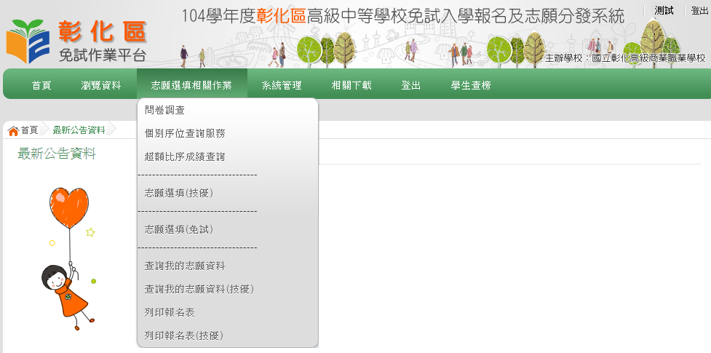
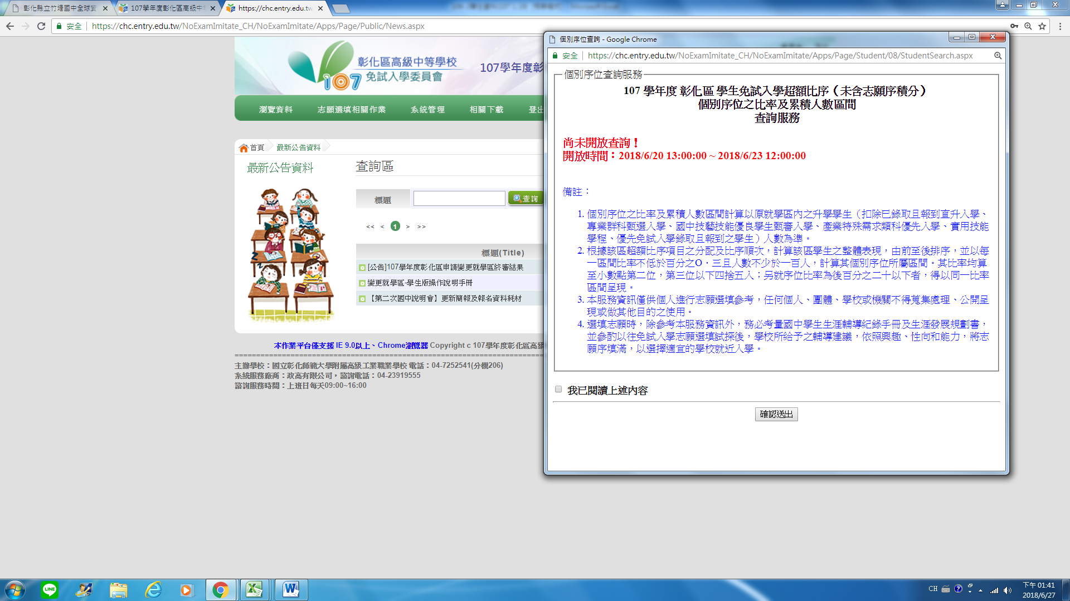
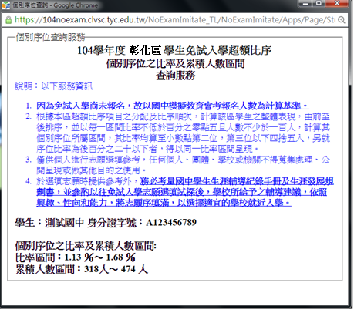

111年免試入學-免試入學積分序位查詢

Slide 11
個別序位區間 (111.06.30下午1:00開放)
→個別序位之比率及累積人數區間計算以原就學區內之升學學生（扣除已錄取且報到科學班、技優甄審入學、直升入學、實用技能學程輔導分發、職業類科甄選入學(俗稱高職特招)、全國五專優先免試入學、彰化區高中職優先免試入學等管道之學生）人數為準。
→根據該區超額比序項目之分配及比序順次，計算該區學生之整體表現，由前至後排序，每一區間人數約為100人。

Slide 12
個別序位區間 (舉例111年彰化區教育會考人數10558人)
扣除已錄取且報到… 各管道的同學 假設共1558人 | 剩下未錄取的學生 假設9000人
電腦系統將依總積分高低，以及同分比序規定排出第1名到第9000名
再以100人為標準，區隔出學生的整體表現
1 9000名
假設小花同學總積分116分排第2148名，但是系統查詢只會顯示他位於2100-2200名之間
但是電腦系統不會告知同為116分總共有多少人
116分

Slide 13
111年免試入學-志願序計分方式說明
志願序 | 志願 | 群科 | 志願序積分
1-1 | H校,普通科 |  | 45
2-1 | A校,機械科 | 機械群 | 45
2-2 | A校,鑄造科 | 機械群 | 45
2-3 | A校,機電科 | 機械群 | 45
2-4 | A校,機械木模科 | 機械群 | 45
3-1 | A校,建築科 | 土木與建築群 | 45
4-1 | B校,資訊科 | 電機與電子群 | 45
5-1 | C校,電機科 | 電機與電子群 | 45
6-1 | B校,園藝科 | 農業群 | 45
6-2 | B校,農場經營科 | 農業群 | 45
7-1 | B校,化工科 | 化工群 | 45
: | : | : | :
19-1 | D校,電子科 | 電機與電子群 | 45
20-1 | E校,汽車科 | 動力機械群 | 45
21-1 | E校,建築科 | 土木與建築群 | 44
22-1 | E校,機械科 | 機械群 | 44
: | : | : | :
1. 連續選填同校同職群
者皆計為同一志願序
積分。
2. 第1-20志願序積分
均為45分，第21志
願序以後均為44分。
3.志願序至少選填40個
以上(教育處規定)，
避免高分落榜。
4.同分比序第4項比
志願序，例如:
(1-1)>(2-1)
(2-1)>(2-2)>(2-3)
5.建議可參考去年積分
序位累積人數區間
與錄取學校。

Slide 14
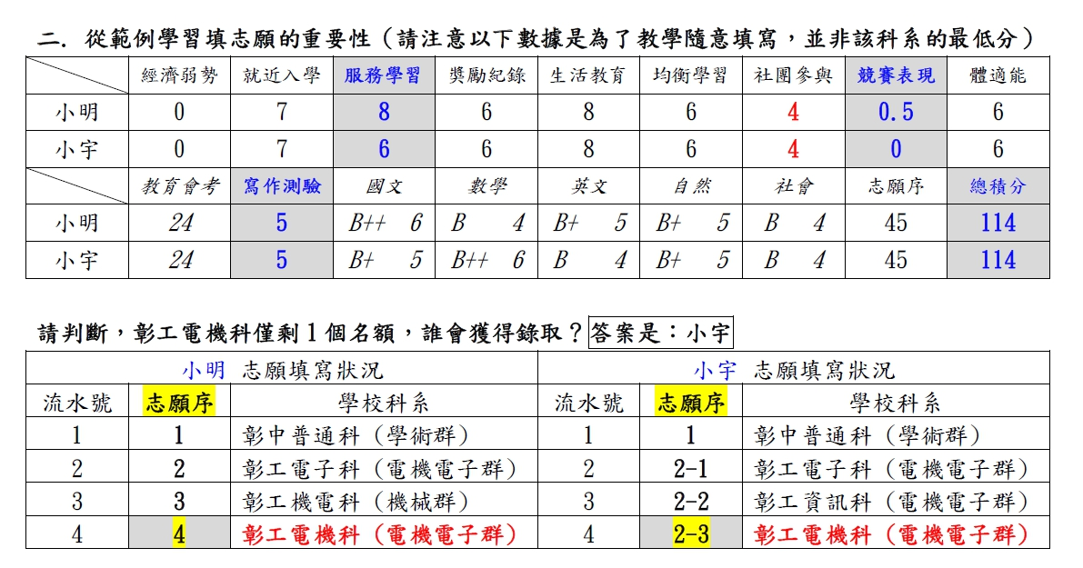
總積分相同
1.志願序積分(45)
2.就近入學
3.寫作
4.志願序
志願數
志願數

Slide 15
志願選填技巧說明
1.志願類型：夢想志願（有點難上）、務實志願（差不多可以上）、保障志願（絕對可以上）
2.志願選填模式
電機電子群
商業管理群
機械群
夢想3-5個
務實10個以上
保障5-7個

Slide 16
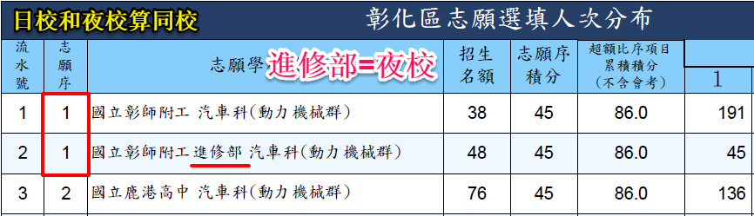
志願選填技巧說明
(1)選填志願數太少，會導致落榜
(2)『進修部』 ＝ 『夜校』
(3)日校和夜校算同校，同職群連續選填也算同一志願序！

Slide 17
選填志願重點筆記
1.善用『連續選填同校同職群視為同一志願序』技巧，但是避免「浪費志願序」(例如彰中填第五志願)。
2.志願至少選40個，其中會考積分5B 、4B1C人數眾多，務必多選。
3.『附設進修學校＝夜校』，選填時細心檢查。
4.選填熱門學校與科系時，宜考慮選填位置與自身錄取可能性，不要好高騖遠。
5.絕對要填保障志願（私校與夜校）避免落榜！
6.選填高職志願， 先看職群再看科系，研讀110年高職群科歸屬表，108課綱統測各職群專業科目，認識108課綱升學新制。

Slide 18

110年彰化區免試入學志願選填統計
  平均選填志願數18個
  平均錄取志願數第2.7個志願序
  錄取第一志願者為54.44%
  錄取前三志願者為79.43%
  錄取前五志願者為87.29%
  總錄取率為98.4％
未錄取者請留意
各校續招資訊
Notes:
18

Slide 19
高中、高職及五專
介紹
Notes:
ok

Slide 20
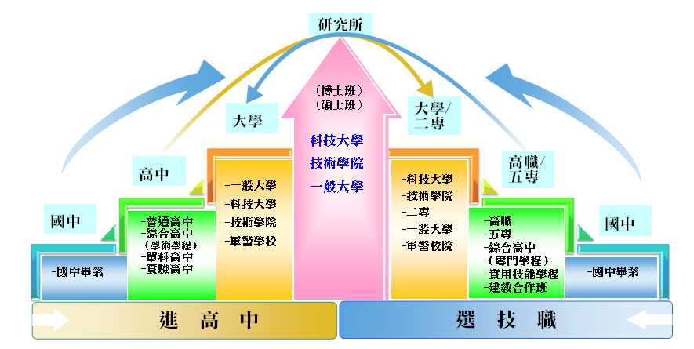
高中、高職及五專升學進路
研究所
（博士班）
（碩士班）
科技大學
技術學院
一般大學
大學
科大/二專
高中
高職/五專
-一般大學
-科技大學
-技術學院
-軍警學校
-科技大學
-技術學院
-二專
-一般大學
-軍警校院
國中
-普通高中
-綜合高中
（學術學程）
-單科高中
-實驗高中
-高職
-五專
-綜合高中
（專門學程）
-實用技能學程
-建教合作班
國中
-國中畢業
-國中畢業
進高中
選技職

Slide 21

生涯探索建議方向
學生要認識自己，將來想學什麼? 想往哪裡去？
－透過多元體驗，理解真實世界的職業面貌，了解自己適
合的環境，體會目的感，創造學習動機。
教師要發現生涯特質，找到特色與優勢
－了解平日感興趣的活動，歸納喜歡的原因，善用國中生
涯探索管道，練習做選擇。
家長要當子女的伯樂，用心陪伴與回饋
－運用客觀資料(學業、性向、興趣)，透過不同領域職業
討論，擴展生涯視野，適性選擇學校科系。
(引自親子天下2019 七月號)

Slide 22
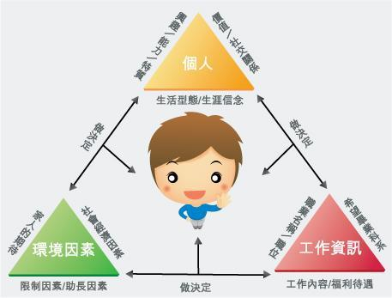
生涯金三角
個人特質的
澄清與了解
蒐集資料再決定，
再收集資料再討論！做好生涯規劃
1.興趣（喜不喜歡做）
2.能力 (能不能做)
3.人格特質 (適不適合做）
4.價值觀 (願不願意做 )
教育與職業
資料的提供
個人與環境關係的協調
‧科系類別
‧職業類別
‧學校類別
‧升學管道
‧機緣
‧家庭因素
‧社會潮流
‧家人期望
‧同儕團體‧地緣關係
阻力助力

Slide 23
普通高中
國立彰化高中 | 縣立二林高中
國立彰化女中 | 縣立成功高中
國立員林高中 | 縣立田中高中
國立鹿港高中 | 縣立和美高中
國立和美實驗學校 | 私立精誠高中
縣立彰化藝術高中 | 私立正德高中
學術性向明確，有意從事學術研究與專門知能。
通識課程為主。
可繼續升讀大學及研究所。
Notes:
ok

Slide 24
綜合高中
學校 | 學術學程 | 專門學程
溪湖高中 | 自然、社會 | 商業服務、應用英語、觀光餐飲
彰化高商 | 自然、社會 | 設計科技、會計事務、電子商務、應用英語
文興高中 | 自然、社會 | 資訊應用、商業服務、應用英語、應用日語、多媒體製作
高一統整試探，高二、高三適性選擇學術或專門學程。
自主選讀、適性輔導、生涯探索、進路寬廣。
Notes:
ok

Slide 25
技職一貫體系(6類15群91+2科)
十二年國民基本教育群科課程綱要(108新課綱)
6類：工業類、商業類、農業類、家事類、海事水產類、 藝術與設計類
15群：
機械群
動力機械群
電機與電子群
化工群
土木與建築群
商業與管理群
外語群
設計群
農業群
食品群
家政群
餐旅群
海事群
水產群
藝術群
Notes:
ok

Slide 26
技術型高中(高職)15群科歸屬表 1/2
 | 群別 | 科別
工業類 | 機械群 | 機械科、鑄造科、板金科、機械木模科、配管科、模具科、機電科、製圖科、生物產業機電科、電腦機械製圖科
 | 動力機械群 | 汽車科、重機科、飛機修護科、動力機械科、農業機械科、軌道車輛科
 | 電機與電子群 | 1.電機類：電機科、控制科、冷凍空調科、電機空調科 2.資電類：電子科、資訊科、航空電子科、電子通信科
 | 化工群 | 化工科、紡織科、染整科、環境檢驗科
 | 土木與建築群 | 土木科、建築科、消防工程科、空間測繪科
商業類 | 商業管理群 | 商業經營科、國際貿易科、會計事務科、資料處理科、不動產事務科、電子商務科、流通管理科、農產行銷科、水產經營科、航運管理科、電競經營科(107年起試辦)
 | 外語群 | 應用英語科、應用日文科
Notes:
ok

Slide 27
技術型高中(高職)15群科歸屬表 2/2
 | 群別 | 科別
農業類 | 農業群 | 農場經營科、園藝科、森林科、野生動物保育科、造園科、畜產保健科
 | 食品群 | 食品加工科、食品科、水產食品科、烘焙科
家事類 | 家政群 | 家政科、服裝科、幼兒保育科、美容科、時尚模特兒科、流行服飾科、時尚造型科、照顧服務科(96年起試辦)
 | 餐旅群 | 餐飲管理科、觀光事業科
海事水產類 | 海事群 | 輪機科、航海科
 | 水產群 | 水產養殖科、漁業科
藝術與設計類 | 設計群 | 美工科、家具木工科、陶瓷工程科、室內空間設計科、圖文傳播科、金屬工藝科、家具設計科、廣告設計科、多媒體設計科、室內設計科、多媒體應用科、美術工藝科
 | 藝術群 | 電影電視科、多媒體動畫科、影劇科、表演藝術科、戲劇科、美術科、時尚工藝科、音樂科、國樂科、西樂科、舞蹈科、劇場藝術科
*各高職實際招生科別以當學年度各校核定開設科別為準
Notes:
ok

Slide 28
111年彰化區 工業類 設科學校
機械科：彰工、秀工、員農、 永工、二工、達德
鑄造科*：彰工
機械木模科*：彰工
機電科：彰工
製圖科：彰工、秀工、永工
生物產業機電科：員農
資訊科：彰工、崇實、永工、 大慶、達德
電子科：彰工、二工
控制科：彰工
電機科：彰工、秀工、崇實、 永工、二工、達德
電機空調科：崇實
冷凍空調科：崇實(夜)
化工科：崇實、永工
汽車科：鹿中、彰工、大慶、 達德
飛機修護科：大慶
建築科：彰工、秀工、員農、 永工、二工
Notes:
ok

Slide 29
彰化區 商業、水產、藝術與設計設科學校
商業經營科：鹿中、彰商、員家、北家、二工
國際貿易科：鹿中、彰商、員家、北家
資料處理科：彰商、北家、二工、達德
電子商務科：員農
水產養殖科*：鹿中
應用英語科：彰商、員家
多媒體動畫科：大慶
室內空間設計科：秀工、崇實、永工、二工
家具設計科：崇實
廣告設計科：彰商、北家
Notes:
ok

Slide 30

彰化區 農業、家事類 設科學校
園藝科：員農
農場經營科*：員農
畜產保健料*：員農
餐飲管理科：北家、大慶、達德
觀光事業科：達德
家政科：員家
服裝科：員家
幼兒保育科：員家、達德
美容科：北家、達德、員家(夜)
照顧服務科：北家(夜)、達德
食品加工科：員農
招生科別名額依各招生簡章為準
底線：同時開設於進修部(夜校)
星號：產業特殊需求類科，三年免
學雜費
Notes:
ok

Slide 31
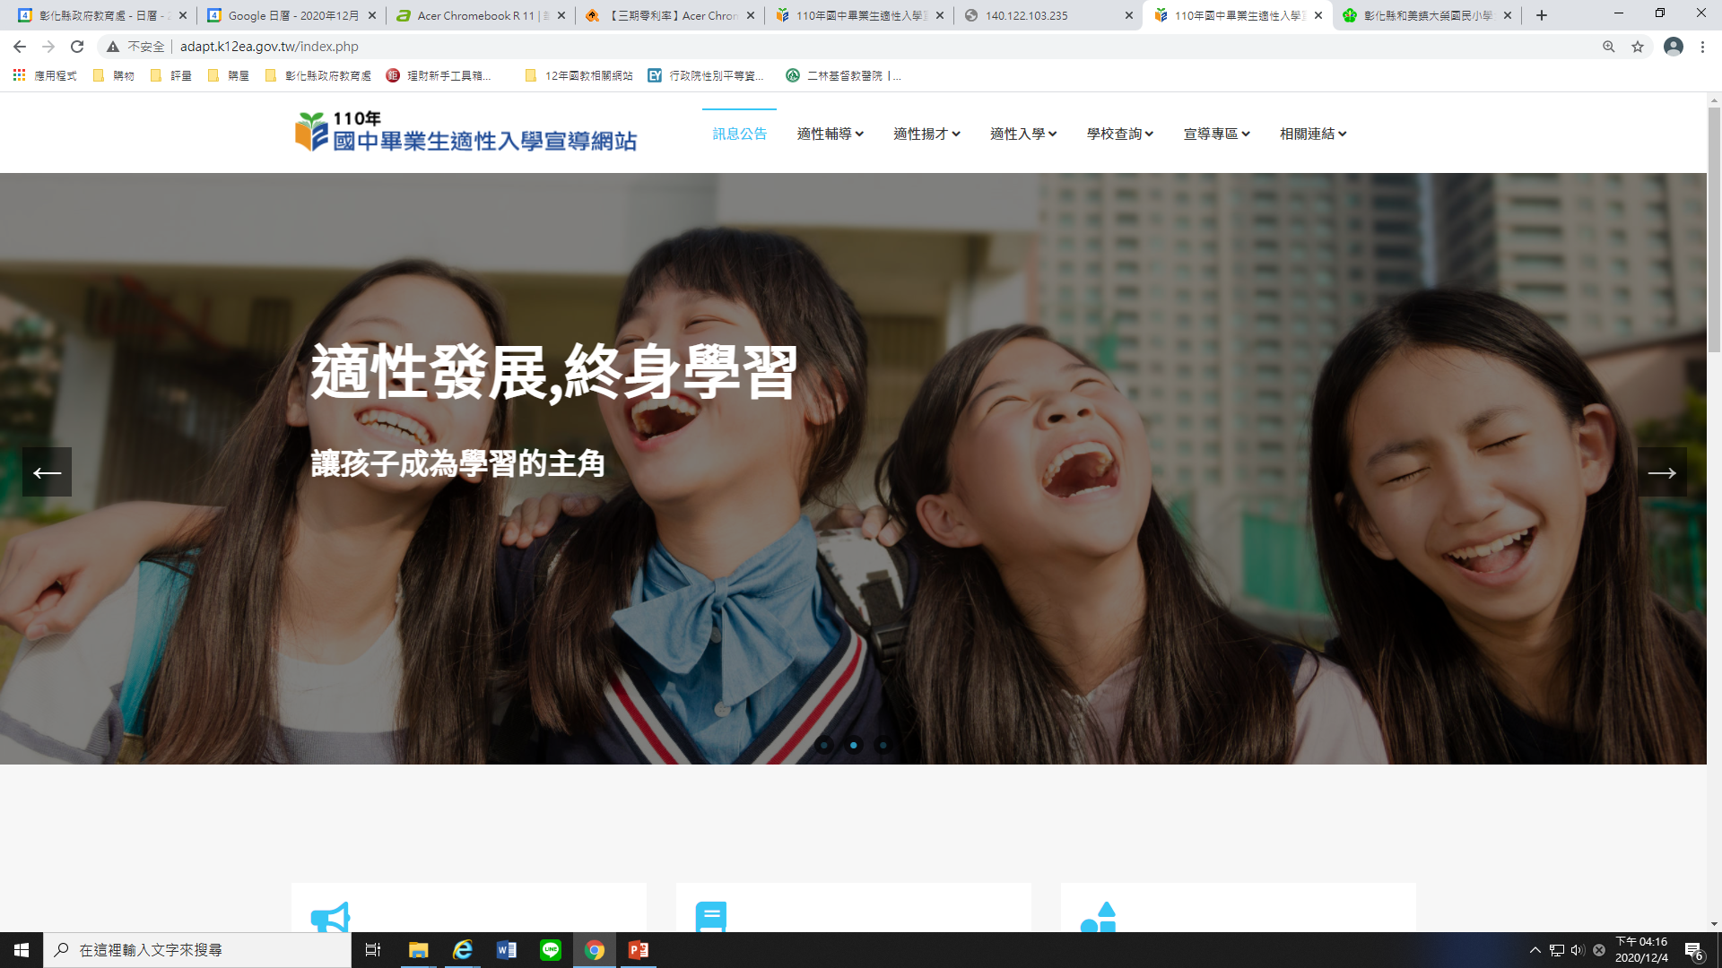
111年適性入學宣導網站
https://adapt.k12ea.gov.tw/
Notes:
ok

Slide 32
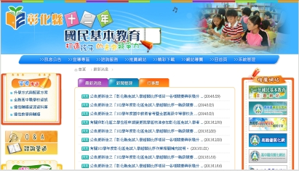
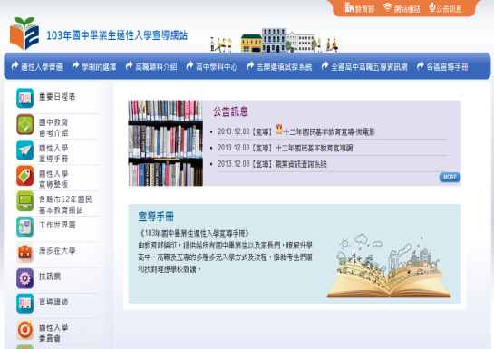
諮詢專線、網路
諮詢專線：
  各校教務主任、輔導主任
  彰化縣地方宣導團責任區講師
  彰化縣政府教育處：04-7531874
  教育部免付費諮詢專線(0800-012-580)
網路：
  教育部十二年國教適性入學宣導網
  彰化縣十二年國教資訊網
各校升學博覽會訊息
Notes:
升學博覽會
32

Slide 33
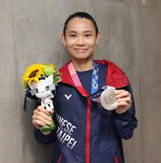
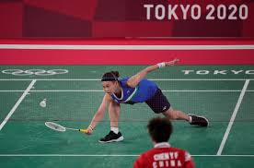
結語
戴資穎
羽球女子單打世界排名第一。
女單戰績：411勝-153負。
專注你喜歡的事，就能感受到那股強大的力量。
冠軍、排名、紀錄是一時的，我只要做好自己想做和該做的事。
沒有永遠的贏家，只有不斷努力的人，我會加油，我沒有忘記那 99％的鼓勵。
(引自天下及cosmopolitan網頁)
Notes:
https://www.gvm.com.tw/article/71051
https://reurl.cc/4m977V
https://www.cheers.com.tw/article/article.action?id=5095174&page=2

